Slide 1
Дидактические игры для дошкольников
Обучение игры шахматы
К.Н. Аксенова
89831711033

Slide 2
Шахматная доска
Цель: Познакомить детей с шахматной доской.
Задачи:
Образовательные: познакомить детей с понятием – шахматная доска, клетка, поле, горизонталь, вертикаль, диагональ, расположение доски между игроками.
Развивающие: Развивать ориентирование на плоскости, память, умение сравнивать,
Воспитательные: Воспитывать чувство ответственности за принятое решение, вырабатывать настойчивость, выдержку, получение навыков общения детей в команде, терпеливость.
Материал : Карандаши, фломастеры, квадраты в крупную клеточку 8х8 клеток, проектор, магнитная доска, демонстрационная шахматная доска.

Slide 3
Интеграция образовательных областей:
Познавательное развитие
Социально- коммуникативное
Речевое развитие
Художественно-эстетическое развитие

Slide 4
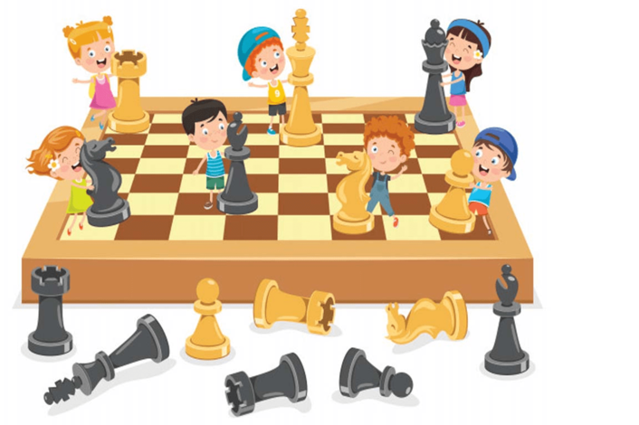
Виды деятельности:
Игровая
Коммуникативная
Познавательно- исследовательская
Продуктивная
Двигательная

Slide 5
Методические приемы
Методы:
Игровые | Организационный момент Использование сюрпризных моментов Игровые упражнения
Наглядные | Демонстрационный материал
Словесные | Вопросы Указания Поощрение Решение проблемных ситуаций Беседа Рефлексия
Практические | Продуктивная деятельность

Slide 6
Ход занятия (пример):
Рассказ воспитателя
Шахматы- одна из древних игр. Шахматы придуманы в Индии и существует уже многие века
Шахматная доска- поле шахматных сражений
Практическая часть
Обозначают линии: вертикаль, диагональ., горизонталь
Доска состоит из 64 клеток
и т д
Дети раскрашивают свою шахматную доску
Демонстрируют свои шахматные доски.
Итог

Slide 7
Ход занятия (пример):
-Ребята, посмотрите на доску? Что вы видите? Кто знает что это такое? (Ответы детей)
Шахматы — одна из самых древних игр. Шахматная игра была придумана в Индии и существует уже многие века.
Шахматная игра - это война, сражение между армиями белых и черных фигур
А где же происходят шахматные сражения? ( Ответы детей)
Конечно, на шахматной доске. О ней мы сейчас и поговорим.
Какие бывают доски? ( Ответы детей)
- Да, ребята, вы правы. Доски бывают разные – разделочные, строительные, гладильные, стиральные. Но на них в шахматы не поиграешь!

Slide 8
Шахматная доска – это квадрат, на нём 32 белые и 32 чёрные клетки. Сколько же всего? (64)
Давайте еще внимательнее посмотрим.
- Что еще можно увидеть на шахматной доске?
На шахматной доске есть улицы. Одни улицы, которые идут слева направо, они называются Горизонталями и обозначаются цифрами. Давайте их прочитаем хором.
- А сколько горизонтальных улиц?(8)
Есть ещё улицы, которые расположены сверху вниз и их называют Вертикалями и обозначаются буквами. Давайте прочитаем их.
Правильно, ребята , это буквы. ( a,b,c,d,e,f,g,h). Ребята эти буквы надо запомнить и выучить наизусть . Давайте попробуем их выучить при помощи считалки.
А-ртисту Б-иму Ц-иркуль Д-ашь, Е-го Ф-амилия Ж-е А-ш.
Ещё одно правило ребята.

Slide 9
Дети тренируются показывать сначала вертикали, потом горизонтали.( выходя к доске)
- Очень хорошо. Молодцы!
- Ребята, а кто более внимательный, что ещё можно увидеть на шахматной доске?
- Да, правильно, ребята! Есть еще и переулки, большие и маленькие, и они называются Диагоналями. Проходят они наискосок, и они всегда одного цвета или белые или черные.
- Покажите самую длинную черную диагональ, самую длинную белую диагональ, самые короткие белые диагонали.
Сколько их?
Самые короткие черные диагонали. Сколько их?
Дети тренируются показывать диагонали.
- Черные и белые диагонали пересекаются в центре шахматной доски. Это Центральная площадь Королевства, из скольких полей она состоит?(4)
- Сколько в центре белых полей? (2)
- А черных?(2)

Slide 10
Закрепление.
Игра « ШАХМАТНАЯ ДОСКА».
Дидактические игры и задания
"Горизонталь". Двое играющих по очереди заполняют одну из горизонтальных линий шахматной доски кубиками (фишками, пешками и т. п.).
"Вертикаль". То же самое, но заполняется одна из вертикальных линий шахматной доски.
"Диагональ". То же самое, но заполняется одна из диагоналей шахматной доски.
2. Ребята, посмотрите, что это у вас лежит на столах? ( листочки, похожие на шахматную доску)
- Только они какие-то странные, все белые. (Показывает заранее приготовленные расчерченные бумажные доски) Наверное, жители Черно-белого Королевства просят нас о помощи, и хотят, чтобы мы раскрасили доски, правильно чередуя черные и белые поля. Справитесь?
Дети: Да!

Slide 11
Игра "Шахматные дорожки»
Задача: По классу разбросаны шахматные дорожки, каждому ряду (команде) надо найти свою дорожку. Выигрывает та команда, у которой нет или меньше ошибок.
Итог урока. Рефлексия.
- Ребята, с чем мы познакомились сегодня на занятии?
Давайте еще раз проговорим, что мы с вами сегодня вспомнили и что узнали:
Покажите, пожалуйста, белое поле, пройди по нему , черное поле.
- Сколько белых полей, черных полей на шахматной доске?
- Всё ли у вас получилось?
- Отлично, у всех всё получилось.
- Ребята, а что бы вы хотели узнать на следующем занятии? ( ответы детей)
- До свидания, ребята?

Slide 12
Примеры дидактических игр:
1. Расставь правильно фишки (белые, черные)
Двое играющих по очереди заполняют одну из горизонтальных, вертикальных линий или любой из диагоналей шахматной доски.
2. Заполни центр фишками.
Детям предлагается на демонстрационной шахматной доске заполнить центр фишками.
3. Заполни линии (горизонталь,вертикаль,диагональ).

Slide 13
«Шахматная нотация»

Slide 14
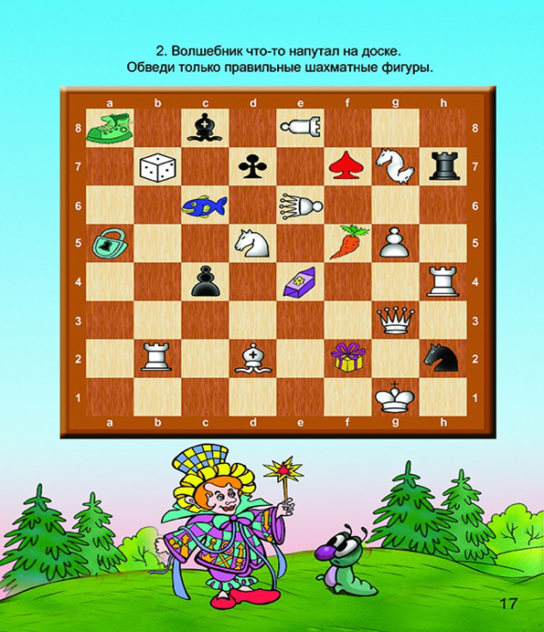
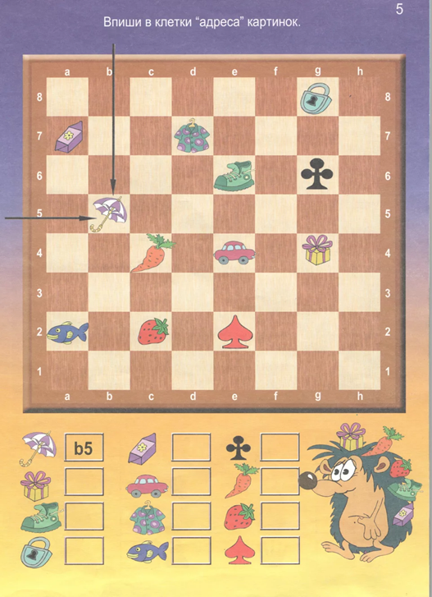
Цель: Знакомство с шахматной нотацией, шахматным алфавитом, развитие у детей логического мышления, мелкой моторики, внимания, памяти

Slide 15
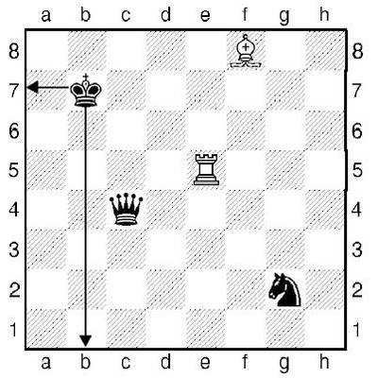
1. Мотивационная часть
2.Организационный момент
(Шахматная нотация - система условных обозначений, применяемых для записи шахматной партии или положения фигур на доске.
3. Изучение нового материала.
4. Игра (пример) «Шахматный почтальон»
5.Физминутка
6. Изучаем правила шахматной нотации
7.Практическая работа
8. Рефлексия

Slide 16
Примеры дидактических игр:
«Какой буквы не хватает?». Карточки с буквами алфавита располагаются на столе в ряд так, как они расположены на шахматной доске. Затем несколько букв из этого ряда убирается и детям предлагается найти недостающие буквы и поставить их на место.
«Шахматное лото». Для каждого ребенка подготавливаются фишки с обозначением на них шахматной нотации в количестве от 5 до 64 (в зависимости от уровня подготовленности ребенка). Правила игры такие же как в обычно лото – фишку надо поставить на соответствующее ей место на шахматной доске.
«Почта». На большом красочном конверте пишется «шахматный» адрес – например улица В, дом 2, или любой другой. Детям рассказывается о том, что почтальон принес загадочный конверт с необычным адресом и предлагается детям рассмотреть конверт и отгадать, кому же он адресован. После того, как адресат найден, конверт открывается, а там детей ожидает сюрприз – это могут быть силуэты букв шахматного алфавита, которые раздаются детям и предлагается раскрасить их, кто как хочет. После выполнения задания дети называют каждый свою букву.
«Найди адрес». Дети получают по несколько фишек с указанием «адреса» поля: необходимо поставить фишки на соответствующие им поля шахматной доски.

Slide 17
«Шахматные фигуры»

Slide 18
Цель: Знакомство с шахматными фигурами, развитие у детей логического мышления, мелкой моторики, внимания, памяти

Slide 19
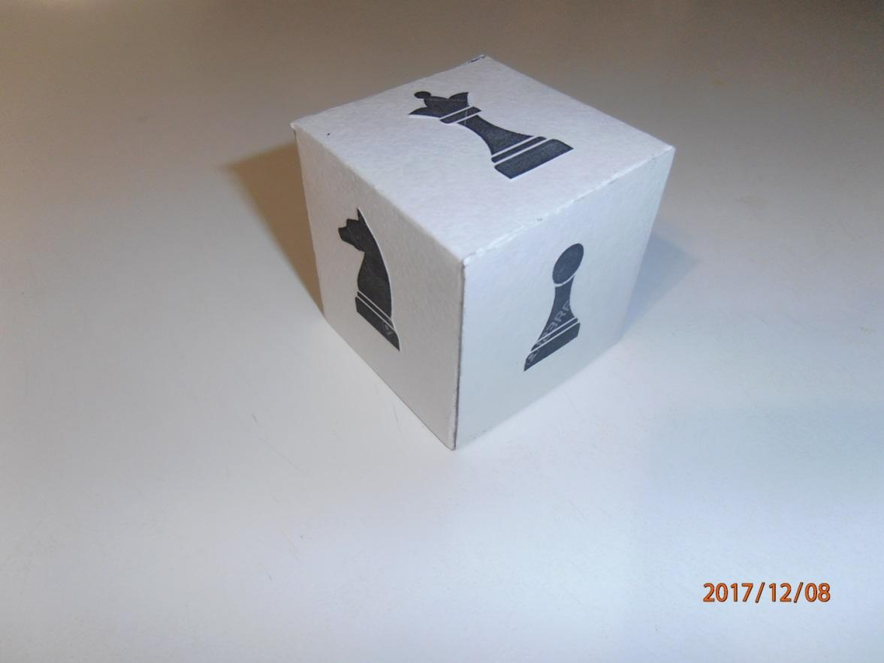
1. Мотивационная часть 2.Организационный момент 3. Изучение нового материала. 4. Игра (пример) «кубик» 5.Физминутка 6. Изучаем правила шахматных фигур 7.Практическая работа 8. Рефлексия

Slide 20
Примеры дидактических игр:
«Найди фигуру». На столе расставляются белые и черные шахматные фигуры, детям необходимо найти ту или иную шахматную фигуру в ряду остальных.
«Волшебный мешочек». В непрозрачном мешочке по очереди прячутся все шахматные фигуры, каждый из детей на ощупь пытается определить, какая фигура спрятана.
«Угадай-ка». Педагог словесно описывает одну из шахматных фигур, дети должны отгадать, о какой фигуре идет речь. Затем кто-либо из детей описывает другую фигуру, а остальным необходимо догадаться о какой фигуре идет речь.
«Угадай». Педагог загадывает про себя одну из фигур, а дети по очереди пытаются угадать, какая фигура загадана.
Подвижная игра: «Найди домик для своей пешки». Дети делятся на две команды. По сигналу составляют по очереди, каждый у своей доски пешки.

Slide 21
"Большая и маленькая". На столе шесть разных фигур. Дети называют самую высокую фигуру и ставят ее в сторону. Задача: поставить все фигуры по высоте.
«Кто быстрее». Детям предлагается посостязаться – кто быстрее соберет одинаковые шахматные фигуры (например, один ребенок собирает ладьи, другой – слонов, третий – коней).
«Ряд». Детям предлагается поставить в один ряд пешки; коней; слонов; ладей; ферзей; королей.
«Шахматная репка». Садим «репку» - клубок. Около него ребенок по росту выстраивает белые или чёрные фигуры, поясняя: «дед» - это король, «бабка» - ферзь, «внучка» - слон, «Жучка» - конь, «кошка» - ладья, «мышка» - пешка.

Slide 22
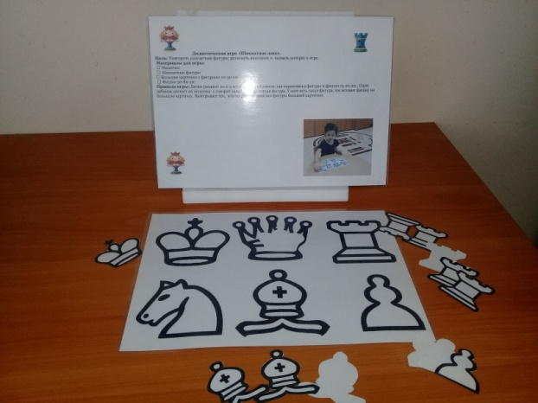
«НАЧАЛЬНАЯ РАССТАНОВКА ФИГУР»

Slide 23
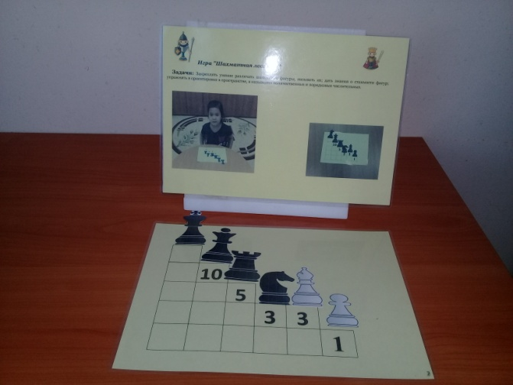
Цель: Знакомство с начальной расстановкой фигур, развитие у детей логического мышления, мелкой моторики, внимания, памяти

Slide 24
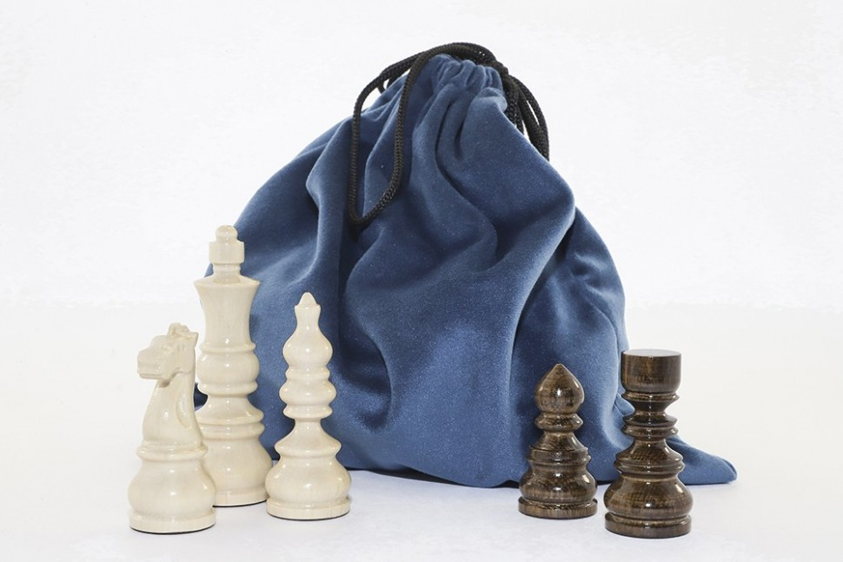
1. Мотивационная часть 2.Организационный момент 3. Изучение нового материала. 4. Игра (пример) « волшебный мешочек» 5.Физминутка 6. Изучаем правило начальной расстановки фигур 7.Практическая работа 8. Рефлексия

Slide 25
Примеры дидактических игр:
«Мешочек». Каждый ребенок достает из мешочка по одной фигуре и расставляет ее на то место, которое данная фигура занимает в начальной позиции.
«Что пропало?». В начальной позиции не хватает несколько фигур. Необходимо определить каких фигур недостает в начальной позиции, найти эти фигуры и расставить на свои места.
«Да и нет». Педагог берет две шахматные фигурки и спрашивает детей, стоят ли эти фигуры рядом в начальном положении.
«Путаница». Расставляется начальная позиция на шахматной доске, перепутав фигуры местами. Дети должны проверить правильность расстановки фигур в начальной позиции и расставить фигуры так, чтобы начальное положение оказалось правильным.
«Мяч». Педагог произносит какую-нибудь фразу о начальном положении, к примеру: "Ладья стоит в углу", и бросает мяч кому-то из учеников. Если утверждение верно, то мяч следует поймать.

Slide 26
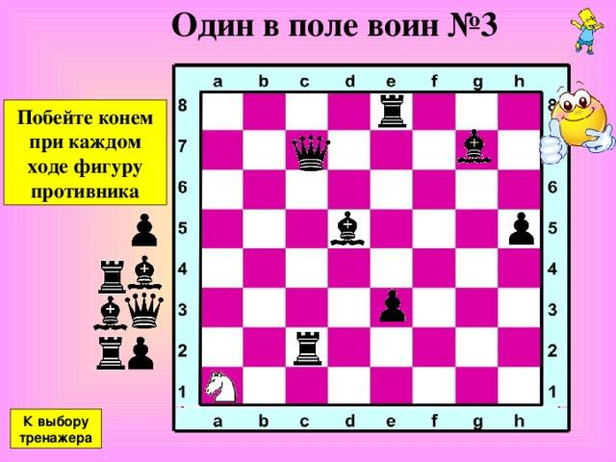
«ХОДЫ И ВЗЯТИЕ ФИГУР»

Slide 27
Цель: Знакомство с правилами хода и взятия каждой из фигур, развитие у детей логического мышления, мелкой моторики, внимания, памяти

Slide 28
1. Мотивационная часть 2.Организационный момент 3. Изучение нового материала. 4. Игра (пример) «захват контрольного поля» 5.Физминутка 6. Изучаем правила ход и взятие фигуры 7.Практическая работа 8. Рефлексия

Slide 29
Примеры дидактических игр:
«Игра на уничтожение» - важнейшая игра курса. У ребенка формируется внутренний план действий, развивается аналитико-синтетическая функция мышления и др. Педагог играет с учениками ограниченным числом фигур (чаще всего фигура против фигуры). Выигрывает тот, кто побьет все фигуры противника
«Цепочка». Белая фигура должна побить все черные фигуры, расположенные на шахматной доске, уничтожая каждым ходом по фигуре (черные фигуры считаются заколдованными, недвижимыми).
«Лабиринт». Белая фигура должна достичь определенной клетки шахматной доски, не становясь на "заминированные" поля и не перепрыгивая их
«Захват контрольного поля». Игра фигурой против фигуры ведется не с целью уничтожения, а с целью установить свою фигуру на определенное поле. При этом запрещается ставить фигуры на клетки, находящиеся под ударом фигуры противника

Slide 30
«Защита контрольного поля». Эта игра подобна предыдущей, но при точной игре обеих сторон не имеет победителя.
«Атака неприятельской фигуры». Белая фигура должна за один ход напасть на черную фигуру, но так, чтобы не оказаться под боем.
«Двойной удар». Белой фигурой надо напасть одновременно на две черные фигуры.
«Взятие». Из нескольких возможных взятий надо выбрать лучшее -побить незащищенную фигуру.
«Защита». Здесь нужно одной белой фигурой защитить другую, стоящую под боем.
«Выиграй фигуру». Белые должны сделать такой ход, чтобы при любом ответе черных они проиграли одну из своих фигур.
«Ограничение подвижности». Это разновидность «игры на уничтожение», но с «заминированными» полями. Выигрывает тот, кто побьет все фигуры противника.

Slide 31
«ЦЕЛЬ ШАХМАТНОЙ ПАРТИИ»

Slide 32
Цель: Знакомство с шахматными понятиями «шах», «мат», «пат», «мат в один ход», длинная и короткая рокировка и ее правила, развитие у детей логического мышления, внимания, памяти.

Slide 33
1. Мотивационная часть 2.Организационный момент 3. Изучение нового материала. 4. Игра (пример) «рокировка» 5.Физминутка 6. Изучаем правила короткая, длинная рокировка 7.Практическая работа 8. Рефлексия

Slide 34
Примеры дидактических игр:
«Шах или не шах». Приводится ряд положений, в которых дети должны определить: стоит ли король под шахом или нет.
«Дай шах». Требуется объявить шах неприятельскому королю.
«Пять шахов». Каждой из пяти белых фигур нужно объявить шах черному королю.
«Мат или не мат». Приводится ряд положений, в которых дети должны определить: дан ли мат черному королю.
«Первый шах». Игра проводится всеми фигурами из начального положения. Выигрывает тот, кто объявит первый шах.
«Рокировка». Дети должны определить, можно ли рокировать в тех или иных случаях.

Slide 35
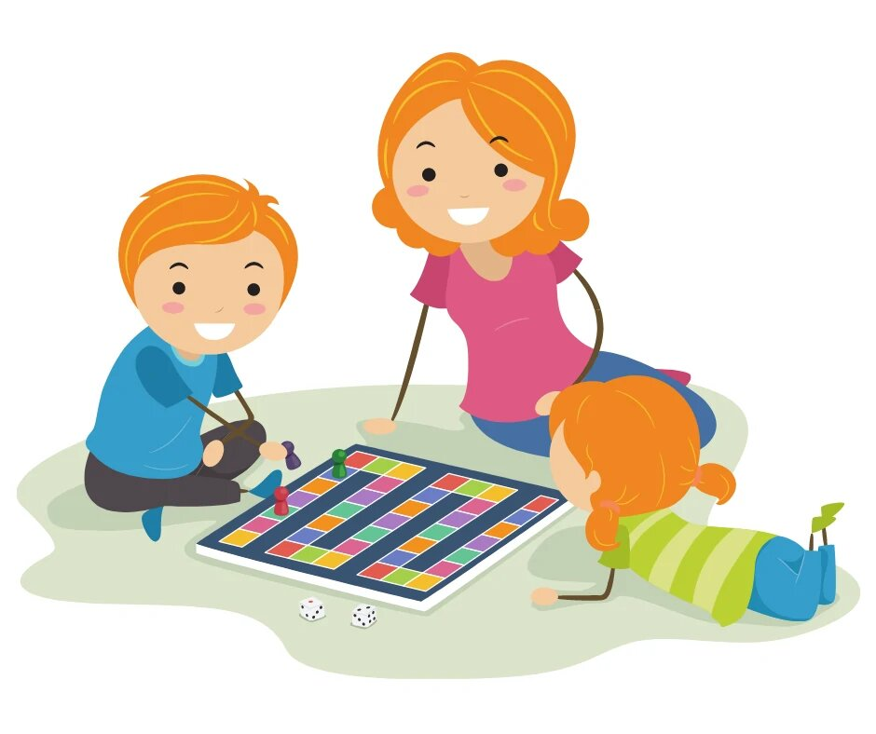
Благодарю за внимание!!!

